Slide 1
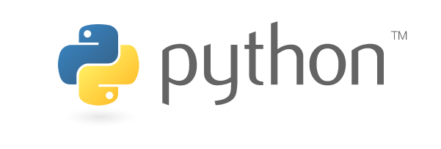
Défi
Maxime Roy et Louca Létourneau

Slide 2
Plan de match
Notre choix
Python
Logiciel
Library
Syntaxe
Comparaison
Programmer en Python
Notre code
Arrêter nous n’importe quand si vous avez des questions. Mais il se peut qu’on ne vous répond pas. Surtout si on ne connait pas la réponse.

Slide 3
Pourquoi
Raspberry Pi
Capteur
Apprentissage

Slide 4
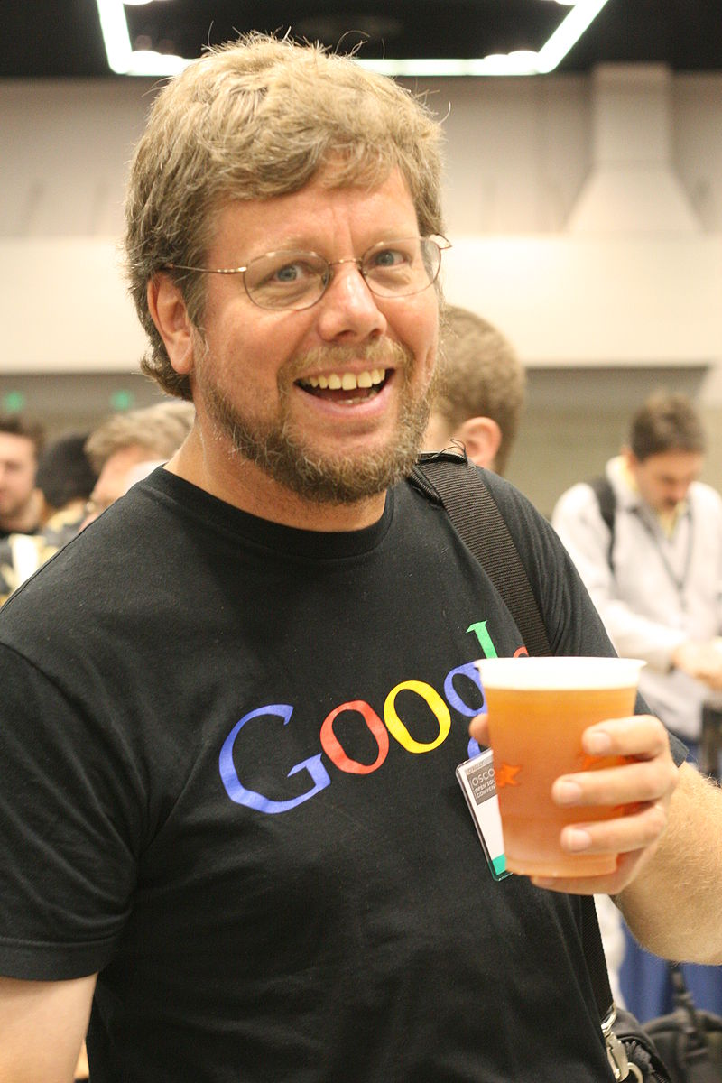
Python
1er version: 20 février 1991 (c: 1978)
Auteur: Guido van Rossum (Pays-Bas)
Licence libre
Multiplateforme
Ressemble: Perl, Ruby, Scheme…
Beaucoup utiliser pour des scripts (automatiser)
Facile à apprendre (syntaxe simple)

Slide 5
Python
Au CWI (fin 1980)
Adopté par l’équipe du projet Amoeba
1er version python: 0.9.0
Dernière version: python 1.2
Au CNRI (1995)
En 1995
Grail: navigateur web utilisant Tk
IDLE: environnement de développement
Dernière version: python 1.6
À BeOpen (2000)
Python 2.0
Python Software Foundation
Python 3.1 en 2008
Dernière version: Python 3.8 en 2019

Slide 6

Python
Influencé par:
ABC (indentation, type de haut niveau)
C
Eiffel
ICON
Modula-3 (gestions des exception)
Java
Perl
…
Outil UNIX.
Python: série télé Monty Python’s Flying Circus
Groupe d’humoriste: Monty Python

Slide 7
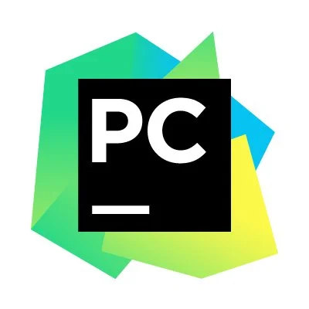
PyCharm
Environnement de développement intégrer
Logiciel multi-platforme
JetBrains
L’interface ressemble à android Studio (IntelliJ IDEA)
Première version: 3 février 2010
Dernière version: 2020.1.1
Débogueur python
Community: Gratuit, open source

Slide 8
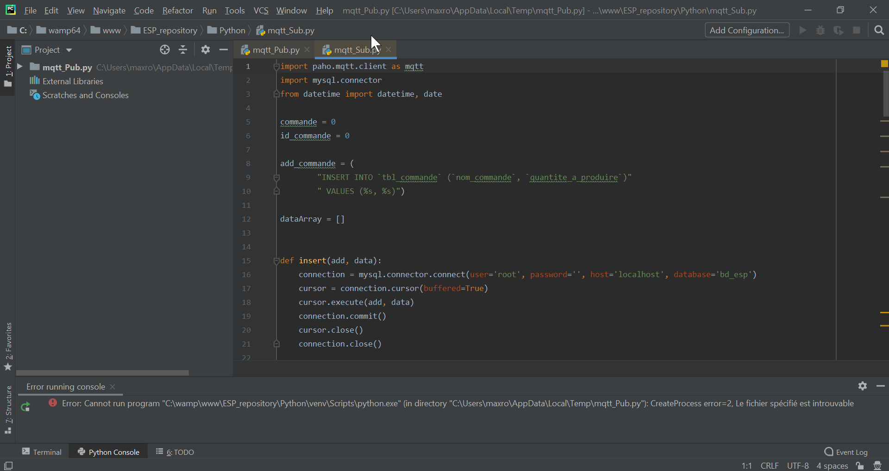

Slide 9
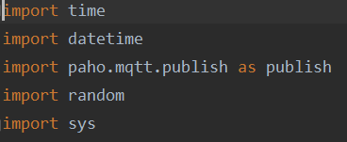

Library
Import

Slide 10
Mqtt
Message Queuing Telemetry Transport
Protocole de messagerie publish-subscibe
Inventé en 1999 par Andy Stanford-Clark (IBM) et Arlen Nipper (EuroTech)
Surveiller un oléoduc dans le désert (pipeline)
Protocole efficace en bande passante, léger et utilise peu d’énergie
Librairy: c, c++, java, javaScript, php, python
Plateforme: Linux, windows, ios, android, arduino
Port: 1883, encrypter: 8883

Slide 11
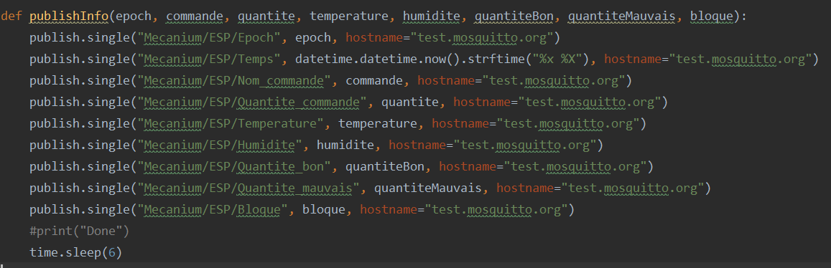
Mqtt Publisher

Slide 12
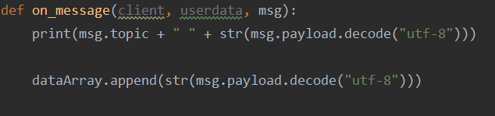
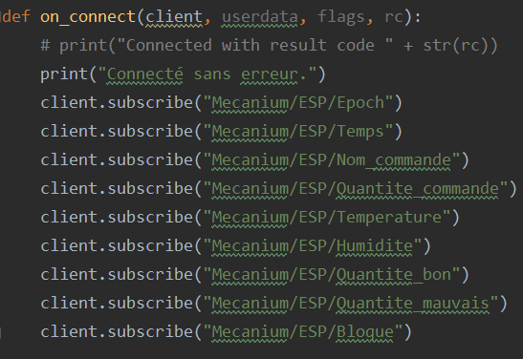
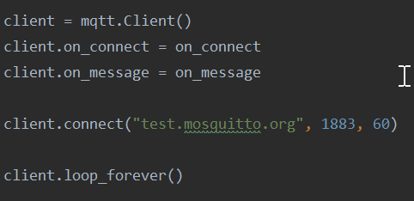
Mqtt Subcriber
Code…

Slide 13
Pip
Gestionnaire de paquets Python
Get-pip.py
Pip install paho-mqtt
Pip install mysql-connector-python
Pip install pymysql

Slide 14
Syntaxe
Commentaire: #
Indentation (4 espace ou tab)
Pas de type devant les variables
Fonction: def (pas de type, pas de private protected…)

Slide 15
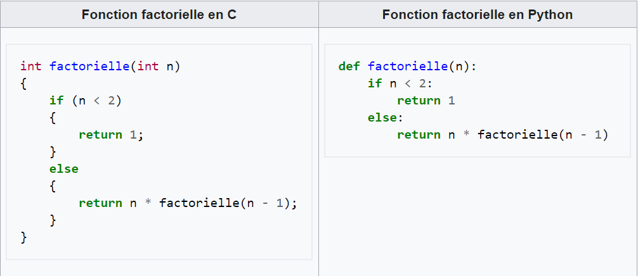
Comparaison

Slide 16
Comparaison

Slide 17
Programmer

Slide 18
Notre code
Python 3.8 avec PyCharm community
Voir code

Slide 21
Source
https://fr.wikipedia.org/wiki/Python_(langage)
https://www.python.org/
https://en.wikipedia.org/wiki/Python_(programming_language)
https://en.wikipedia.org/wiki/MQTT
https://en.wikipedia.org/wiki/PyCharm
https://fr.wikipedia.org/wiki/MQTT
https://www.jetbrains.com/fr-fr/pycharm/
https://fr.wikipedia.org/wiki/MQTT
https://fr.wikipedia.org/wiki/Pip_(gestionnaire_de_paquets)
https://pypi.org/project/pip/

